Slide 1
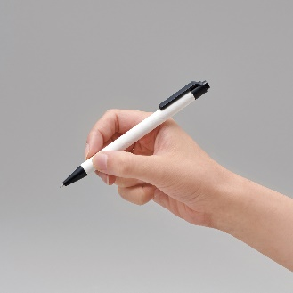
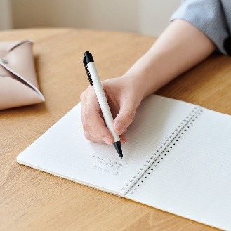
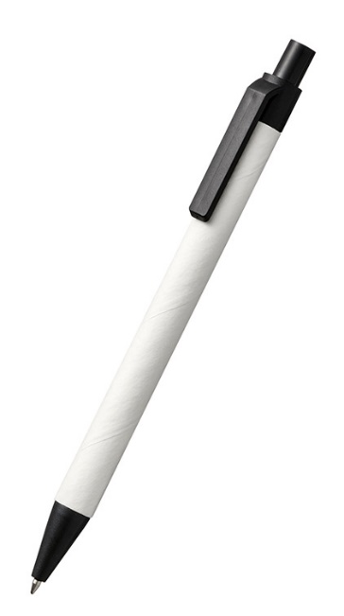
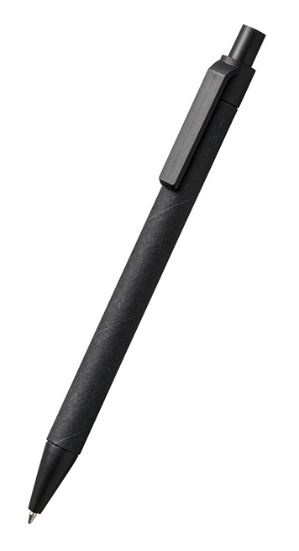
品番:P3734
ECO紙ペン
上代:\50(税込\55)
軸が紙と再生クラフトで作られたボールペン。
生分解性のある紙を使用した、SGDｓに配慮した商品です。
■商品情報
商品サイズ | Φ10ｘ140㎜
重量 | 約5g
材質 | 再生紙、クラフト紙、ABS
本体色 | ホワイト、ブラック(色指定可)
備考 | OPP袋入り
梱入数 | 1,000
ホワイト
ブラック
memo
■名入れ範囲
W60×H4㎜

